Slide 1
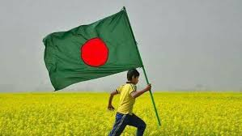
সবাইকে শুভেচ্ছা

Slide 2
শিক্ষক পরিচিতি
মোছাঃ ফারজানা বেগম
সহকারি শিক্ষক
বাঁশমুড়ী সরকারি প্রাথমিক বিদ্যালয়
ঘোড়াঘাট, দিনাজপুর।

Slide 3
পাঠ পরিচিতি
শ্রেণীঃ প্রথম
বিষয়ঃ আমার বাংলা বই
পাঠঃ আমাদের দেশ
পাঠ্যাংশঃ বাংলাদেশের জাতীয় প্রতীক

Slide 4
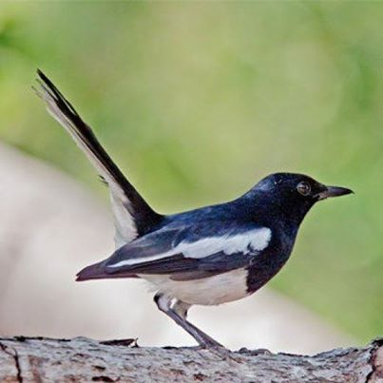
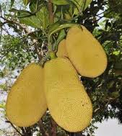
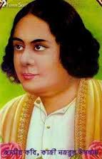
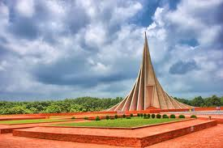
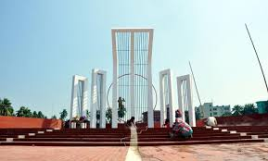
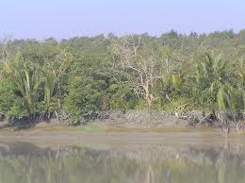
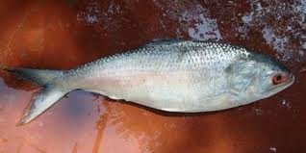
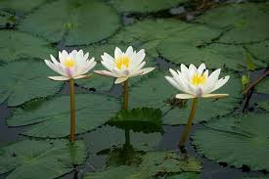
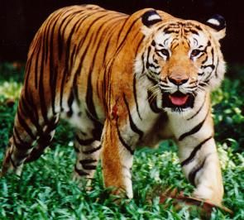
আবেগ সৃষ্টি

Slide 5
উপস্থাপন

Slide 6
শিখনফল
১।বাংলাদেশের জাতীয় প্রতীক চিনতে পারবে।
২।বাংলাদেশের জাতীয় প্রতীকের নাম বলতে পারবে ।

Slide 7
জাতীয় প্রতীক পরিচিতি
বাংলাদেশের জাতীয় পতাকা

Slide 8
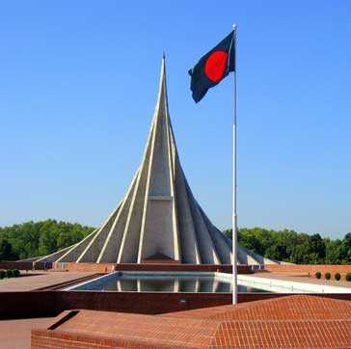
জাতীয় স্মৃতিসৌধ

Slide 9
জাতীয় শহীদ মিনার

Slide 10
জাতীয় কবি কাজী নজরুল ইসলাম

Slide 11
জাতীয় ফল কাঁঠাল

Slide 12
জাতীয় পশু রয়েল বেঙ্গল টাইগার

Slide 13
জাতীয় পাখি দোয়েল

Slide 14
জাতীয় মাছ ইলিশ

Slide 15
জাতীয় ফুল শাপলা

Slide 16
দলীয় কাজ
ক-দলঃ মিল কর।
শাপলা
বাঘ
ইলিশ মাছ

Slide 17
খ-দলঃ খালি ঘর পুরণ কর
(ক) বাংলাদেশের জাতীয় পাখীর নাম...............।
(খ).........................বাংলাদেশের জাতীয় ফল।
(গ)......... ………বাংলাদেশের জাতীয় কবি।
Notes:
...

Slide 18
মূল্যায়ন
১।বাংলাদেশের জাতীয় প্রতীকের নাম বলতে পারবে।
২। বাংলাদেশের জাতীয় প্রতীকের নাম লিখতে পারবে।

Slide 19
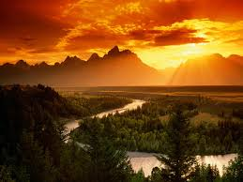
আবার দেখা হবে

